Slide 1
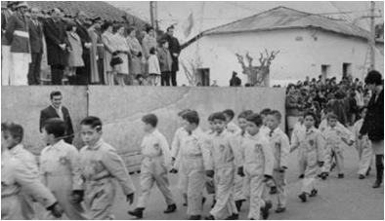
Liceo Cardenal Caro
1944 - 2018

Slide 2
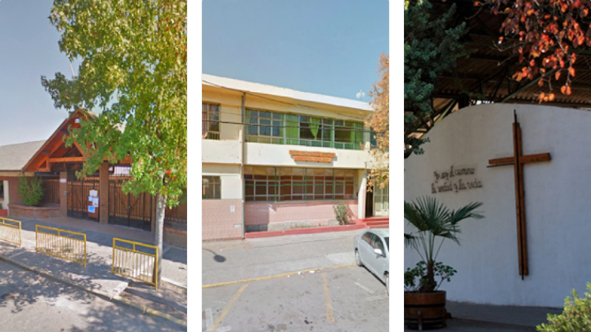

Slide 3
Contextualizando
Nace en 1944, en la comuna de Buin.
Atiende estudiantes de la zona del Maipo (Buin y Paine).
Zona de agroindustrias y alta ruralidad (localidades muy dispersas, por ejemplo: Aculeo, Chada, Valdivia de Paine, Viluco, entre otras).
En 1992, se convierte en Polivalente. (Hoy en día, sus cuatro especialidades son: Administración, Gastronomía, Mecánica y Electricidad).

Slide 4
Datos Actuales
Atendemos 3.000 estudiantes desde pre kínder a cuarto medio. (distintos estratos socioeconómicos).
60 % vulnerabilidad.
240 colaboradores.
Colegio emblemático en la zona del Maipo con una relación actual con cerca de 20.000 personas.
76 cursos.
1400 postulantes para 286 vacantes (2017).

Slide 5
Sellos Institucionales
Sello Espiritual: ser un colegio católico, que educa en virtudes y que asume las orientaciones de la Santa Iglesia en el campo pastoral y educacional.
Sello Aprendizaje de Calidad: Promover el desarrollo de las potencias físicas e intelectuales.
Sello Socio-Afectivo: desarrollo de las capacidades volitivas (DASE).

Slide 6
Objetivos Estratégicos
Mantener un foco directivo persistente en mejorar la enseñanza.
Establecer colaborativamente metas de aprendizaje y formación.
Mejorar el monitoreo de metas de aprendizaje y estrategias de enseñanza y formación, a partir de análisis de resultados y generación de remediales.
Lograr una planta docente comprometida, desafiada y apoyada (capacitación dentro y fuera de Chile).
Mejorar la atención a la diversidad de los estudiantes, especialmente de aquellos con mayores dificultades de aprendizaje.

Slide 7
Objetivos Estratégicos
Mejorar la motivación del estudiante por el aprendizaje y la formación.
Apoderados: mayor acercamiento con los apoderados, compromiso y retroalimentación. Permanente con charlas y mayor identificación con pastoral. Lograr una verdadera comunicación.
Profesores y funcionarios: seguimiento y retroalimentación durante el año. Cultura de identificación con el PEI del liceo.

Slide 8
Nuestro Liderazgo
Buscamos hacer sentir que nuestros colaboradores:
Consideren al Rector y Directivos de sección como verdaderos “Primus inter pares”.
Tengan un profundo sentido de pertenencia: (cerca del 60% son ex alumnos: entre auxiliares, profesores y administrativos). Esto potencia aún más el sello del liceo.

Slide 9
Nuestro Liderazgo
Actúen por convicción y no por obligación.
Se sientan partícipes de una noble misión, la de educar y ayudar.
Que hablemos desde el nosotros y no desde el yo.
Que sientan que aportan sus talentos a una causa superior común.

Slide 10
Acciones Concretas del Liderazgo
Promover el diálogo permanente al interior del aula. Que los estudiantes tengan la posibilidad de tomar sus propias decisiones. (Ej.: Proyecto Bullying).
Consideración y respeto al Centro de Padres, basado en un diálogo permanente y participación en sus actividades.
Centros de estudiantes surgidos desde ellos mismos, con profesores asesores que verdaderamente dialoguen con los jóvenes.

Slide 11
Acciones Concretas del Liderazgo
Cursos de formación de líderes católicos (internos y externos), participación en actividades públicas (siempre por la vida), y actividades de carácter pastoral y social.
Articulación con el mundo de la Educación Superior (Convenio con DUOC UC).
Vinculación con el medio: laboral-empresarial (Corporación de Empresarios del Maipo). Redes de apoyo, “La voz del Cardenal”, desarrollo extraescolar, Programa Haciendo Escuela (Falabella).

Slide 12
LICEO CARDENAL CARO
BUIN

